Slide 1
数据结构
第七章 图
深圳大学计算机与软件学院

Slide 2
第五节 最短路径
思考：
（1）从图中一个顶点到另外顶点，如何使途中经过的
顶点最少？
（2）从图中一个点出发，如何到其它点的路径最短？
(单源点最短路径，本节内容）
广度优先
2

Slide 3
基本概念
路径长度:一条路径上所经过的边的数目
带权路径长度:路径上所经过边的权值之和
最短路径:(带权)路径长度(值)最小的那条路径
最短路径长度或最短距离:最短路径长度

Slide 4
一、最短路径
最短路径是求从图（或网）中某一顶点，到其余各顶点的最短路径。
最短路径与最小生成树主要有三点不同：
1.最短路径的操作对象主要是有向图(网)，而最
小生成树的操作对象是无向图。
2.最短路径有一个始点，最小生成树没有
3.最短路径关心的是始点到每个顶点的路径最短，而
最小生成树关心的是整个树的代价最小
4

Slide 5
二、Dijkstra算法
最短路径可以采用迪杰斯特拉(Dijkstra)算法求解
单源点最短路径，求从一个源点出发到图中其余各顶点的最短路径
Dijkstra算法采用按路径长度递增的次序产生最短路径
5

Slide 6
迪杰斯特拉(Dijkstra)算法
迪杰斯特拉算法的思想是：按路径长度递增的顺序逐步产生最
短路径，
设置两个顶点的集合U和T，集合U中存放已找到最短路径的顶点，集合T=V-U中存放当前还未找到最短路径的顶点。
初始状态时，集合U中只包含源点，设为v_{0；}
然后从集合T中选择到源点v₀路径长度最短的顶点u加入到集合U中；
集合U中每加入一个新的顶点u都要修改源点v₀到集合T中剩余顶点的当前最短路径长度值，集合T中各顶点的新的当前最短路径长度值，为原来的当前最短路径长度值与从源点过顶点u到达该顶点的路径长度中的较小者。
转到3，此过程不断重复，直到集合T中的顶点全部加入到集合U中为止。

Slide 7
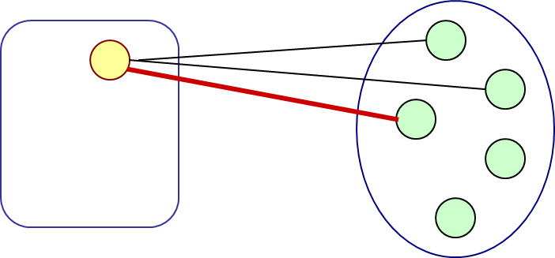
迪杰斯特拉(Dijkstra)算法
U
T=U-V
U
源点到各顶点路径长度
T=U-V
初始，U={源点v₀}
U集合不断加点
顶点加入标准：选择源点v₀到T中各顶点路径长度最短的顶点u加入到集合U中。

Slide 8
例：求下图A顶点到各顶点的最短路径。
迪杰斯特拉算法求解过程

Slide 9
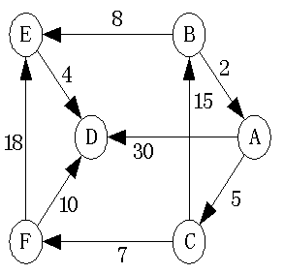
迪杰斯特拉算法求解过程
∞
∞
E
B
0
D
30
A
30,A
5
F
C
∞
5,A
初始化
∞
20,C
30,F
20,C
E
B
E
B
30,A
15
22,F
15
0
D
30
A
18
D
A
5
10
5
F
7
C
F
7
C
12,C
5,A
12,C
5,A
（1）选C点，更新
（2）选F点，更新路径

Slide 10
迪杰斯特拉算法求解过程
28,B
20,C
E
8
B
22,F
D
15
A
10
5
F
7
C
12,C
5,A
（3）选B点，更新路径
28,B
8
20,C
E
8
20,C
28,B
E
B
B
22,F
22,F
D
A
D
15
A
15
10
5
10
5
F
C
F
7
C
7
12,C
5,A
12,C
5,A
（4）选D点，更新路径
（5）选E点，更新路径

Slide 11
迪杰斯特拉算法实现
源点
距离
U
U-V
顶点是否加入U集合中，即求得最短路径？final数组
各顶点到源点的距离？D数组，不断更新
选D值最小，final为false的点，路径上的上一个顶点？path数组

Slide 12
迪杰斯特拉算法实现
在Dijkstra算法中，引进了一个辅助向量D
每个分量D[i]表示当前所找到的从源点到每个终点v_{i}的最短路径长度
D[i]初值为始点v₀到各终点v_{i}的直接距离，即若从始点到某终点有(出)弧，则为弧上的权值，否则为∞
12

Slide 13
迪杰斯特拉算法实现
如何得出从开始点到各个顶点的最短路径？
（经过哪些顶点）
设置另一个辅助向量path[]，用来存放得到的从源点v0到其余各顶点的最短路径上到达目标顶点的前一顶点下标。
 | 0 | 1 | 2 | 3 | 4 | 5
vexs | A | B | C | D | E | F
path | -1 | 2 | 0 | 5 | 1 | 2
F: B->C->A, 栈
13

Slide 14
普利姆、迪杰斯特拉算法实现
 | 普利姆 | 迪杰斯特拉
辅助空间 | dis：存储边权值； visited:是否加入树； adj: 边的另一邻接点。 | D：存储距离 final:是否求得最短路径； path: 路径上的上一个点。
过程 | 初始化；权值或0x3f3f3f3f 循环n-1趟： 选visited为0且dis值最小的点，更新该点visited； 更新dis值、adj。 | 初始化:权值或0x3f3f3f3f 循环最多n-1趟： 选final为0且D值最小 的点，更新该点final值； 更新D值、path。 若D值为无穷大，剩余点无最短路径。
更新，假设选出i顶点 | 若w_{ij}<dis[j]且visited[j]=0, 则dis[j] = w_{ij}，adj[j] = i。 | 若D[i]+w_{ij}<D[j]，则D[j]=D[i]+w_{ij}, path[j]=i;
14

Slide 15
对下图求从V₀出发到各顶点的最短路径。
练习
求解过程见下表。其中每一列代表一个选择D、修改D的过程。 单元格内的第一行是final、第二行是D值、第三行是path值。

Slide 16
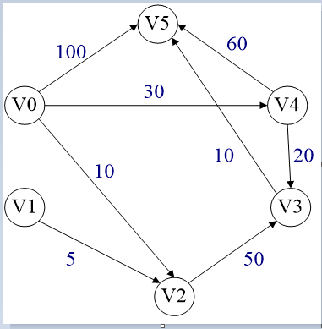
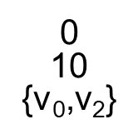
终点 | 从v₀到各终点的D值和最短路径的求解过程
 | 1
v₁
v₂
v₃
v₄
v₅
v_{j}
U
0
∞
0
∞
0
30
{v₀,v₄}
0
100
{v₀,v₅}
v₂
{v₀,v₂}
Notes:
！！！！！！！！！！笔试！！！！！！！！

Slide 17
终点 | 从v₀到各终点的D值和最短路径的求解过程
 | 1 | 2
v₁ | 0 ∞
v₂ | 0 10 {v₀,v₂}
v₃ | 0 ∞
v₄ | 0 30 {v₀,v₄}
v₅ | 0 100 {v₀,v₅}
v_{j} | v₂
U | {v₀,v₂}
0
∞
1
0
60
{v₀,v₂,v₃}
0
30
{v₀,v₄}
0
100
{v₀,v₅}
v₄
{v₀,v₂,v₄}

Slide 18
终点 | 从v₀到各终点的D值和最短路径的求解过程
 | 2 | 3
v₁ | 0 ∞
v₂ | 1
v₃ | 0 60 {v₀,v₂,v₃}
v₄ | 0 30 {v₀,v₄}
v₅ | 0 100 {v₀,v₅}
v_{j} | v₄
U | {v₀,v₂,v₄}
0
∞
0
50
{v₀,v₄,v₃}
1
0
90
{v₀,v₄,v₅}
v₃
{v₀,v₂,v₄,v₃}

Slide 19
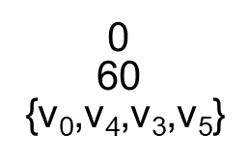
终点 | 从v₀到各终点的D值和最短路径的求解过程
 | 3 | 4
v₁ | 0 ∞
v₂
v₃ | 0 50 {v₀,v₄,v₃}
v₄ | 1
v₅ | 0 90 {v₀,v₄,v₅}
v_{j} | v₃
U | {v₀,v₂,v₄,v₃}
0
∞
1
v₅
{v₀,v₂,v₄,v₃,v₅}

Slide 20
终点 | 从v₀到各终点的D值和最短路径的求解过程
 | 4 | 5
v₁ | 0 ∞
v₂
v₃ | 1
v₄
v₅ | 0 60 {v₀,v₄,v₃,v₅}
v_{j} | v₅
U | {v₀,v₂,v₄,v₃,v₅}
0
∞
无
1
v₁

Slide 21
终点 | 从v₀到各终点的D值和最短路径的求解过程
 | 1 | 2 | 3 | 4 | 5
v₁ | 0 ∞ | 0 ∞ | 0 ∞ | 0 ∞ | 0 ∞ 无
v₂ | 0 10 {v₀,v₂} | 1
v₃ | 0 ∞ | 0 60 {v₀,v₂,v₃} | 0 50 {v₀,v₄,v₃} | 1
v₄ | 0 30 {v₀,v₄} | 0 30 {v₀,v₄} | 1
v₅ | 0 100 {v₀,v₅} | 0 100 {v₀,v₅} | 0 90 {v₀,v₄,v₅} | 0 60 {v₀,v₄,v₃,v₅}
v_{j} | v₂ | v₄ | v₃ | v₅ | v₁
U | {v₀,v₂} | {v₀,v₂,v₄} | {v₀,v₂,v₄,v₃} | {v₀,v₂,v₄,v₃,v₅}
此表格即为迪算法计算过程。表格后面给出结论（略）

Slide 22
迪杰斯特拉算法描述
(1) 初始：final[0]=1(U={V₀}) final[i]=0(T=V-U)
D[i]=∞。
修改从v0出发的邻接点vi的D值和path
D[i]= c_{0i} path[i]={0};
(2) 求最短路径，令：D[j] = min{D[i]|final[i]=0}
(3) 用栈输出v_{j}的路径: 0—…—path[path[j]]—
path[j]—j, 修改final[j] = 1（U = U + {j})

Slide 23
迪杰斯特拉算法描述
(4) 更新v_{j}的邻接点v_{k}的D值和path。
若final(k)=0且D[j]+c_{jk}<D[k],则
D[k] = D[j]+c_{jk}
path[k] = j
(5) 重复（2）直到U=V或无最小值。
初始令D[0] = 0(起点v0的最短距离0),
（1)的初始化可合并在循环中，第一次选v0点。

Slide 24
迪杰斯特拉算法实现
// 求从v到各顶点的最短路径
void Dijkstra(MGraph &g, int v)
{
D、final、path数组定义
D[v] = 0;
for (int i = 0; i < g.vexnum; i++)
{
j = select(g.vexnum, D, final); // 所有顶点中选final为0且
// D值最小的顶点
if (D[j] == 0x3f3f3f3f)
break; // 剩余顶点无路径
if (j != v)
用栈输出v到j的最短路径和路径值(D[j])

Slide 25
迪杰斯特拉算法实现
final[j] = true; // 更新j的状态值
// 更新经过j，从v到各顶点的最短路径值D和path
for (int k = 0; k < g.vexnum; k++)
if (!final[k] && D[k] > D[j] + g.edges[j][k])
{
更新D[k]
更新path[k] = j
}
}
}

Slide 26
迪杰斯特拉算法时间分析
顶点数n,边数e,邻接矩阵存储。
初始化：O(n)
循环最多n-1次
选最小：O(n)
更新：O(n)
故时间复杂度为O(n²）。
26

Slide 27
迪杰斯特拉算法时间分析
顶点数n,边数e,邻接表存储。
初始化：O(e)
循环最多n-1次
选最小：O(n)
更新:n-1次循环共(e)
故时间复杂度为O(n²+e）。
27

Slide 28
三、Floyd算法
设图的顶点数为n。图的可达矩阵定义：一个n*n的
矩阵，第i个顶点到第j个顶点有路径，即i可达j，
则矩阵的第i行第j列元素为1;否则为0。
问题归为求顶点对间的最短路径，方法：
(1) 调用n次Dijkstra算法，从每个顶点出发。 时
间复杂度O(n³)，实现复杂。
(2) Floyd算法。时间复杂度O(n³),实现简单。
28

Slide 29
三、Floyd算法
Floyd算法原理：
D⁻¹[i][j] = AdjMatrix[i][j]; (∞或权值）
D^{k}[i][j] = min{D^{k-1}[i][j],
D ^{k-1}[i][k]+D^{k-1}[k][j]},
0≤k<n
29

Slide 30
Floyd算法实现
D⁻¹[i][j] = AdjMatrix[i][j]; (∞或权值）
注意去掉重复顶点k
for(k=0; k<n; k++) //通过k点
for(i=0; i<n; i++)
for(j=0; j<n; j++)
if(D[i][j] > D[i][k]+D[k][j])
{
D[i][j] = D[i][k]+D[k][j];
path[i][j] = path[i][k]+path[k][j];
}
30

Slide 31
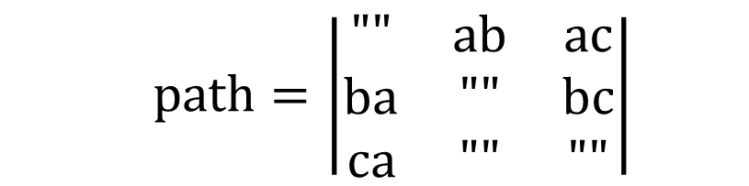
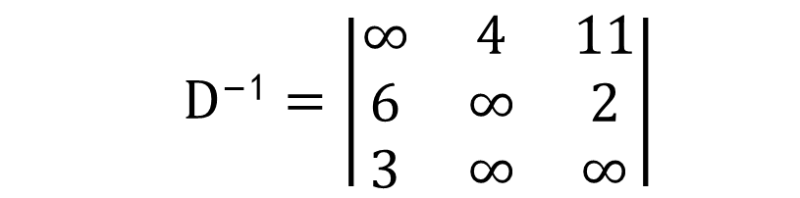
Floyd算法实例
4
$$D\text{−1}=\left|\begin{matrix}∞ & 4 & 11 \\ 6 & ∞ & 2 \\ 3 & ∞ & ∞\end{matrix}\right|$$
a
b
6
11
3
2
C
$$path=\left|\begin{matrix}"" & ab & ac \\ ba & "" & bc \\ ca & "" & ""\end{matrix}\right|$$
path记录两点之间的路径。D⁻¹即网的邻接矩阵。
31

Slide 32
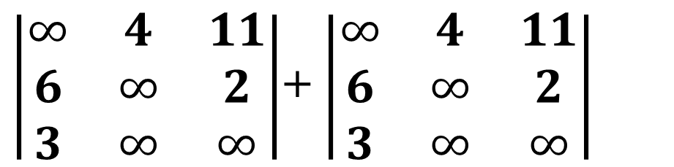
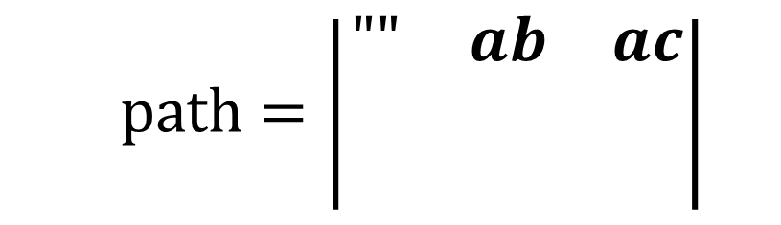
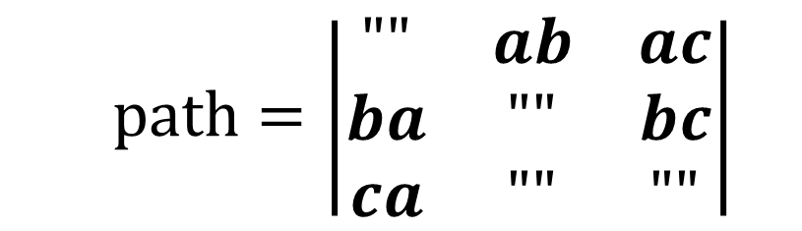
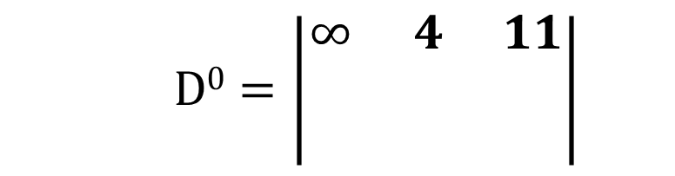
Floyd算法实例
（1）k=0, D⁰[i][j] = min{D⁻¹[i][j],
D⁻¹[i][0]+D⁻¹[0][j]},
4
$\left|\begin{matrix}∞ & 4 & 11 \\ 6 & ∞ & 2 \\ 3 & ∞ & ∞\end{matrix}\right|$+ $\left|\begin{matrix}∞ & 4 & 11 \\ 6 & ∞ & 2 \\ 3 & ∞ & ∞\end{matrix}\right|$
a
b
6
11
3
2
$$path=\left|\begin{matrix}"" & ab & ac \\ ba & "" & bc \\ ca & "" & ""\end{matrix}\right|$$
C
i=0,第0行
$$D0=\left|\begin{matrix}∞ & 4 & 11 \\ & & \\ & & \end{matrix}\right|$$
$$path=\left|\begin{matrix}"" & ab & ac \\ & & \\ & & \end{matrix}\right|$$
32
Notes:
先到对应列，再到对应行

Slide 33
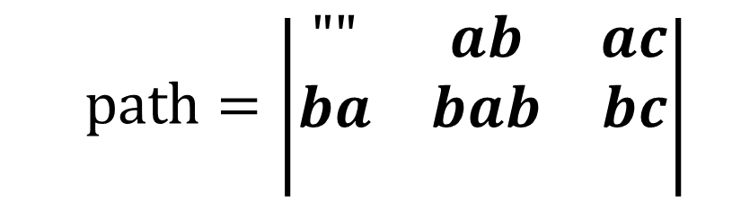
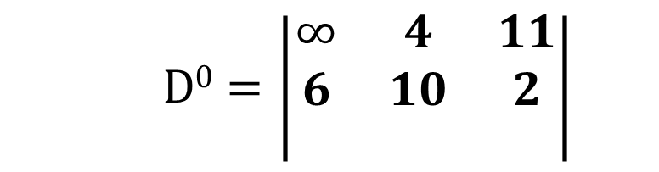
Floyd算法实例
（1）k=0, D⁰[i][j] = min{D⁻¹[i][j],
D⁻¹[i][0]+D⁻¹[0][j]},
4
$\left|\begin{matrix}∞ & 4 & 11 \\ 6 & ∞ & 2 \\ 3 & ∞ & ∞\end{matrix}\right|$+ $\left|\begin{matrix}∞ & 4 & 11 \\ 6 & ∞ & 2 \\ 3 & ∞ & ∞\end{matrix}\right|$
a
b
6
11
3
2
$$path=\left|\begin{matrix}"" & ab & ac \\ ba & "" & bc \\ ca & "" & ""\end{matrix}\right|$$
C
i=1,第1行
$$D0=\left|\begin{matrix}∞ & 4 & 11 \\ 6 & 10 & 2 \\ & & \end{matrix}\right|$$
$$path=\left|\begin{matrix}"" & ab & ac \\ ba & bab & bc \\ & & \end{matrix}\right|$$
33

Slide 34
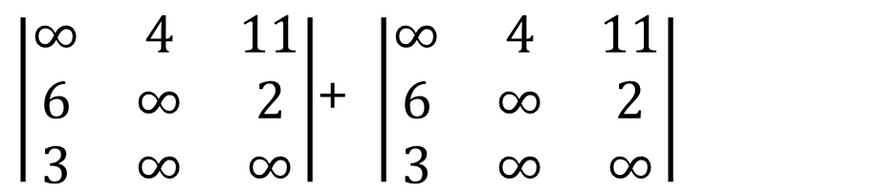
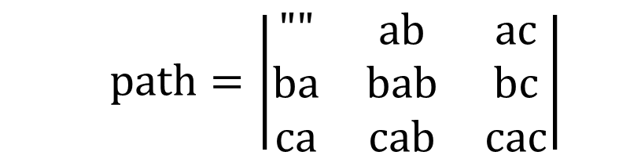
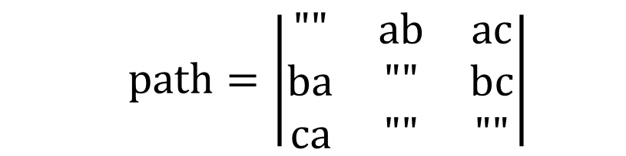
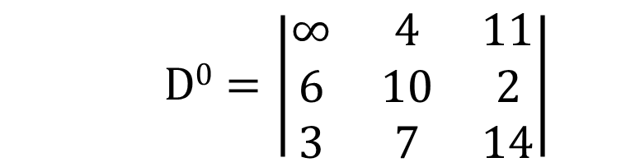
为何第一列，第一行？各顶点到a(第一列), a到各顶点(第一行）
Floyd算法实例
（1）k=0, D⁰[i][j] = min{D⁻¹[i][j],
D⁻¹[i][0]+D⁻¹[0][j]},
4
$\left|\begin{matrix}∞ & 4 & 11 \\ 6 & ∞ & 2 \\ 3 & ∞ & ∞\end{matrix}\right|$+ $\left|\begin{matrix}∞ & 4 & 11 \\ 6 & ∞ & 2 \\ 3 & ∞ & ∞\end{matrix}\right|$
a
b
6
11
3
2
$$path=\left|\begin{matrix}"" & ab & ac \\ ba & "" & bc \\ ca & "" & ""\end{matrix}\right|$$
C
i=2,第2行
$$D0=\left|\begin{matrix}∞ & 4 & 11 \\ 6 & 10 & 2 \\ 3 & 7 & 14\end{matrix}\right|$$
$$path=\left|\begin{matrix}"" & ab & ac \\ ba & bab & bc \\ ca & cab & cac\end{matrix}\right|$$
34

Slide 35
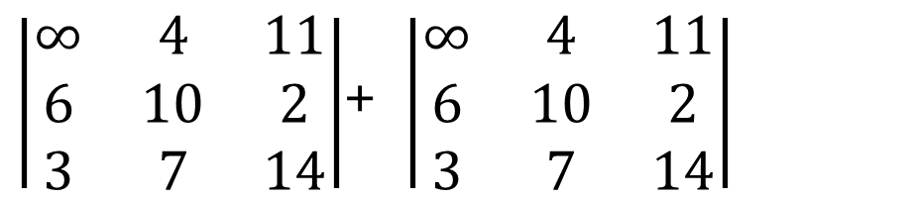
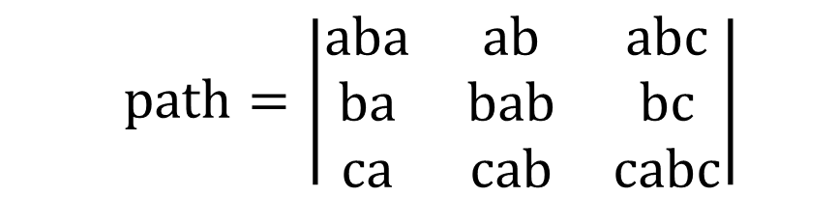
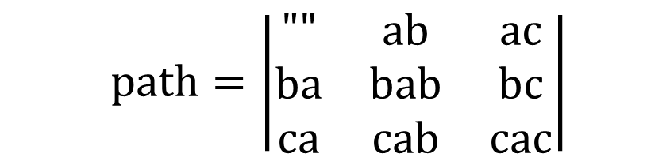
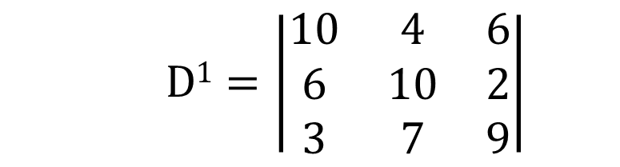
Floyd算法实例
（2）k=1, D¹[i][j] = min{D⁰[i][j],
D⁰[i][1]+D⁰[1][j]},
4
$\left|\begin{matrix}∞ & 4 & 11 \\ 6 & 10 & 2 \\ 3 & 7 & 14\end{matrix}\right|$+ $\left|\begin{matrix}∞ & 4 & 11 \\ 6 & 10 & 2 \\ 3 & 7 & 14\end{matrix}\right|$
a
b
6
11
3
2
$$path=\left|\begin{matrix}"" & ab & ac \\ ba & bab & bc \\ ca & cab & cac\end{matrix}\right|$$
C
$$D1=\left|\begin{matrix}10 & 4 & 6 \\ 6 & 10 & 2 \\ 3 & 7 & 9\end{matrix}\right|$$
$$path=\left|\begin{matrix}aba & ab & abc \\ ba & bab & bc \\ ca & cab & cabc\end{matrix}\right|$$
35

Slide 36
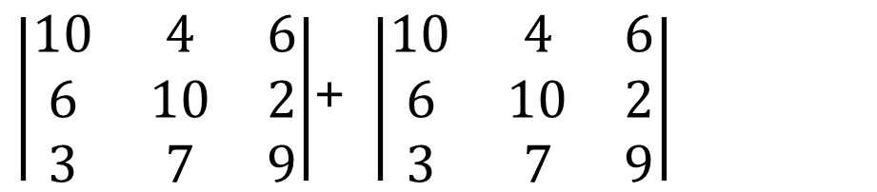

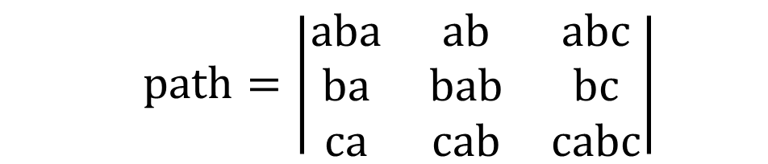
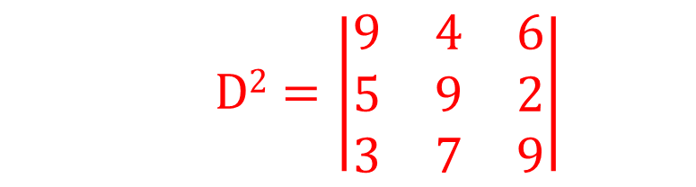
Floyd算法实例
（3）k=2, D²[i][j] = min{D¹[i][j],
D¹[i][2]+D¹[2][j]},
4
$\left|\begin{matrix}10 & 4 & 6 \\ 6 & 10 & 2 \\ 3 & 7 & 9\end{matrix}\right|$+ $\left|\begin{matrix}10 & 4 & 6 \\ 6 & 10 & 2 \\ 3 & 7 & 9\end{matrix}\right|$
a
b
6
11
3
2
$$path=\left|\begin{matrix}aba & ab & abc \\ ba & bab & bc \\ ca & cab & cabc\end{matrix}\right|$$
C
$$D2=\left|\begin{matrix}9 & 4 & 6 \\ 5 & 9 & 2 \\ 3 & 7 & 9\end{matrix}\right|$$
$$path=\left|\begin{matrix}abca & ab & abc \\ bca & bcab & bc \\ ca & cab & cbc\end{matrix}\right|$$
36
Notes:
红色矩阵为结果阵。

Slide 37
Floyd算法时间复杂度分析
顶点数n,边数e,邻接矩阵存储。
经过k点，k循环n次
对矩阵中每个点计算，O(n²)
故时间复杂度为O(n³）。
与迪杰斯特拉算法计算顶点对时间复杂度相同，代码
实现简单。
37

Slide 38
迪杰斯特拉算法练习
有向网N={V,E}，V={0,1,2,3,4}，E={<0,1,1>，<0,3,3>，<0,4,10>，<1,2,5>，<2,4,1>，<3,2,2>，<3,4,6>}，E中每个元组的第三个元素表示权。
1、画出该网。
1
0
10
1
3
4
5
1
6
2
2
3

Slide 39
迪杰斯特拉算法练习
2、写出该网的邻接矩阵。
1
0
10
∞ 1 ∞ 3 10
∞ ∞ 5 ∞ ∞
1
3
4
∞ ∞ ∞ ∞ 1
5
1
6
2
∞ ∞ 2 ∞ 6
2
3
∞ ∞ ∞ ∞ ∞

Slide 40
迪杰斯特拉算法练习
3、用Dijkstra算法求最短路径，写出顶点0到其它各顶点的最短路径长度、路径及产生过程。

Slide 41
1
0
10
迪杰斯特拉算法练习
1
3
4
5
1
6
终点 | 从0到各终点的D值和最短路径的求解过程
 | 1 | 2 | 3 | 4 | 5
1
2
3
4
v_{j}
U
2
2
3
0
1
{0,1}
1
0
∞
0
6
{0,1,2}
0
5
{0,3,2}
1
0
3
{0,3}
0
3
{0,3}
1
0
10
{0,4}
0
10
{0,4}
0
9
{0,3,4}
0
6
{0,3,2,4}
1
1
3
2
4
{0,1}
{0,1,3}
{0,1,3,2}
{0,1,3,2,4}

Slide 42
迪杰斯特拉算法练习
0到1的最短路径长度1，路径0->1
0到2的最短路径长度5，路径0->3->2
0到3的最短路径长度3，路径0->3
0到4的最短路径长度7，路径0->3->2->4

Slide 43
第六节 有向无环图及其应用
计划、施工过程、生产流程、程序流程等都是“工程”。除了很小的工程外，一般都把工程分为若干个叫做“活动”的子工程。完成了这些活动，整个工程就可以完成了。
计算机专业学生的学习就是一个工程，每一门课程的学习就是整个工程的一些活动。其中有些课程要求先修课程，有些则不要求。这样在有的课程之间有领先关系，有的课程可以并行地学习。

Slide 44
课程代号 课程名称 先修课程
C₁ 高等数学
C₂ 程序设计基础
C₃ 离散数学 C₁, C₂
C₄ 数据结构 C₃, C₂
C₅ 高级语言程序设计 C₂
C₆ 编译方法 C₅, C₄
C₇ 操作系统 C₄, C₉
C₈ 物理 C₁
C₉ 计算机原理 C₈

Slide 45
第六节 有向无环图及其应用
C8
C9
C1
C7
C3
C4
C2
C6
C5
学生课程学习工程图

Slide 46
一、AOV-网
第六节 有向无环图及其应用
如果用有向图的顶点表示活动，用弧表示活动间的优先关系，则称该有向图为顶点表示活动的网AOV(Activity On Vertex Network)
AOV的应用包括流程图、工程安排等。
对AOV网，应判定图中不存在环，因为存在环意味着某项活动应以自己为先决条件。
46
Notes:
并查集：判断是否成环
图算法：深搜，广搜，最小生成树：Kruskal ，prim，最短路径：Dijstrala
——深度搜索可以判断是否存在环，如果C邻接点有访问过的结点，说明成环，但不适合所有的有向图

Slide 47
二、有向无环图(DAG)
有向无环图(DAG:Directed Acycline Graph)是图中无环的有向图。
0
0
1
4
1
4
2
3
2
3
DAG
非DAG
01240构成环
47

Slide 48
有向无环图(DAG)
问题： 如何检查有向图中是否有回路呢？
解决方法：深度优先搜索, tarjan缩点，
拓扑排序(本节)

Slide 49
练习
用深度优先搜索(DFS)判定下图是否DAG图。
0
1
4
2
3
从某个顶点v出发，进行DFS，如果存在一条从顶点u到v的回边，则有向图中存在环。
DFS: 0,1,2,4,3

Slide 50
三、拓扑排序
拓扑排序是将有向图的G中所有顶点排成一个线性
序列，使顶点满足前驱后继关系。即对图中任意
一对顶点u和v，若边<u,v>∈E(G)，则u在线性序列中
出现在v之前。
0
右图的线性序列之一：0，1，3，2，4
1
4
2
3
Notes:
不唯一：03124
3在2之前，2在4之前，1和3
说明——u在v之前不一定直接有弧，而是一条路径

Slide 51
拓扑排序算法
⑴ 在有向图中选一个没有前驱的顶点且输出之
⑵ 从图中删除该顶点和所有以它为尾的弧
重复⑴⑵两步，直到所有顶点输出为止或跳出循环。
51
Notes:
（1）入度为零——遍历所有列之和
（2）顶点出度全部设置为无穷大，不如：直接使0的邻接点的入度减1，然后入度为零入队列，非空循环
（3）如果无法输出所有节点，说明有环

Slide 52
拓扑排序结果不唯一，0、3、1、2、4
拓扑排序举例
0
1
4
1
4
4
2
3
2
3
2
3
原图
输出0之后
输出0,1之后
4
4
最后输出4，拓扑排序结果：0,1,3,2,4
2
输出0,1,3之后
输出0,1,3,2之后

Slide 53
拓扑排序与AOV网
拓扑排序可检测AOV网是否存在环。
如果通过拓扑排序能将AOV网络的所有顶点都排入一个拓扑有序的序列中, 则该网络中必定不存在有向环。
反之存在环。

Slide 54
练习
写出下图的拓扑排序序列。
B
A
D
C
A B C D 或 A C B D
Notes:
Stack 实现：
A入栈，取栈顶A，邻接点入度-1，出栈A,栈非空循环：B,C入栈，

Slide 55
练习
写出下图的拓扑排序序列。
B
A
D
C
无拓扑排序序列，因为图中存在环 {B, C, D}。
Notes:
BCD强连通图——至少n条边

Slide 56
练习
写出AOV网的拓扑排序序列。
C8
C9
C1
C7
C3
C4
C2
C6
C5
C₁ , C₂ , C₃ , C₄ , C₅ , C₆, C₈ , C₉ , C₇
或 C₁ , C₈ , C₉ , C₂ , C₅ , C₃ , C₄ , C₇ , C₆
56

Slide 57
拓扑排序实现
没有前驱的顶点 ≡ 入度为零的顶点
删除顶点及以它为尾的弧 ≡ 弧头顶点的入度减1
如何选择入度为零的顶点？ ≡ 栈或队列
数组：InDegree[ ],记录各顶点入度

Slide 58
拓扑排序实现
bool TopologicalSort(MGraph &g)
{
stack<int> s;
Indgree = FindeInDegree(g); //计算各顶点入度
for(size_t i=0; i<vexnum; i++) //入度为0的顶点入栈
if(!Indgree[i]) s.push(i);
while(!s.empty()) { //栈不空
i = q.top();
q.pop();
count++;
输出顶点i
循环访问i的所有邻接点j:
Indgree[j]--; //修改邻接点j的入度
if(!Indgree[j])
s.push(j);
}
if(count<vexnum) return false;
return true;
}

Slide 59
拓扑排序时间复杂度分析
邻接矩阵存储：统计入度，列1的个数，O(n²)。
循环栈或队列元素，O(n)
弧头入度减1，访问行，O(n)
时间复杂度O(n²)
邻接表存储：统计入度，遍历所有邻接表，O(e)。
循环栈或队列元素，O(n)
访问该顶点邻接表，O(e)
时间复杂度O(n+e)
Notes:
所有算法的时间复杂度都要会分析！

Slide 60


练习
某AOV网的邻接表存储结构如下，写出拓扑排序序列。
0
1
2
3
4
5
1
3
0
1
0
3
C0
C1
C2
C3 ^
C4
C5 ^
1
3 ^
5 ^
1
5 ^
0
1
5 ^
Indgree
拓扑排序：C4、C0、C3、C2、C1、C5（栈，出）
C2、C4、C0、C1、C3、C5（队列)
Notes:
1.统计入度
2.C2，C4入队列，只要队列不空取队头，取C2，邻接点入度-1，C0入队列，C1，C5入度减1，
另外一种：按照顶点的标号顺序输出

Slide 61
四、AOE-网
第六节 有向无环图及其应用
如果用有向图的顶点表示事件，用弧表示活动，则称该有向图为边表示活动的网AOE(Activity On Edge)
AOE应该同样是DAG
AOE包括估算工程的完成时间
a₁=5
0
a₅=15
1
a₃=7
4
a₂=5
a₆=1
2
a₄=2
3

Slide 62
五、关键路径
求工程的完成时间是AOE的一个应用
在工程问题中，需要研究的问题有：
⑴.完成整个工程至少需要多少时间？
⑵.哪些活动是影响工程进度的关键？
62
Notes:
(1)最长路径

Slide 63
五、关键路径
1.关键路径
工程问题的AOE网中，从工程开始顶点到工程结束顶点之间路径长度最长的路径叫关键路径
提前完成关键路径上的活动，工程进度会加快
提前完成非关键路径上的活动，对工程无帮助
63

Slide 64
五、关键路径
2.关键活动
关键路径上的所有活动称为关键活动
找到工程AOE中的所有关键活动，即找到了关键路径。
64

Slide 65
五、关键路径
3.关键活动有关的量
ve(j)：事件v_{j}最早开始时间
vl(j)：事件v_{j}最迟开始时间
到达研讨室
研讨完成
65
Notes:
最早开始：以他为弧头的最早开始时间加上权重

Slide 66
事件最早开始时间计算
工程起点的ve(0)=0，按拓扑序列向前递推
ve(j)=max{ve(i)+dut(<i,j>)，<i,j> ∈E}
事件的最早开始时间是以其为弧头事件的所有弧尾事件的最早发生时间与对应弧活动的持续时间之和的最大值
a₁=5
0
ve(2) = max{ve(1)+5,ve(3)+2)}
a₅=15
1
a₃=7
4
a₂=5
a₆=1
2
a₄=2
3
66

Slide 67
事件最晚开始时间计算
工程终点的vl(n-1)=ve(n-1)，按拓扑逆序向后递推
vl(i)=min{vl(j)-dut(<i,j>)， <i,j> ∈E}
事件的最晚开始时间是以其为弧尾事件的所有弧头事件的最晚发生时间与对应弧活动的持续时间之差的最小值
a₁=5
0
vl(0) = min{vl(4)-15, vl(3)-7,vl(1)-5}
a₅=15
1
a₃=7
4
a₂=5
a₆=1
2
a₄=2
3
67

Slide 68
活动的最早、最晚开始时间
活动 a_{i}=<j,k>
e(i)=ve(j)
l(i)=vl(k)-dut(<j,k>)
dut(<j,k>)为活动a_{i}的持续时间
到达研讨室
研讨完成
活动的最早开始时间是活动的弧尾事件的最早开始时间。
活动的最晚发生时间是活动的弧头事件的最晚发生时间减去活动的持续时间
68

Slide 69
关键活动
l(i)-e(i)：活动a_{i}开始时间余量
如果l(i)=e(i)，则称活动a_{i}为关键活动
达到研讨室
研讨完成
69

Slide 70
关键路径算法
先计算事件，再计算活动。
从始点v₀出发，令ve[0]=0，按拓扑有序求ve[j]
从终点v_{n-1}出发，令vl[n-1]=ve[n-1]，按拓扑逆
序求vl[i]
根据各顶点的ve和vl值，求每条弧(活动)a_{i}的最
早开始时间e[a_{i}]和最迟开始时间l[a_{i}]
如果e[a_{i}]=l[a_{i}]，则a_{i}为关键活动
如果ve[i]=vl[i]，则vi为关键路径上的事件
70

Slide 71
关键路径练习
求下图的关键路径。
a₁=5
0
a₅=15
1
a₃=7
4
a₂=5
a₆=1
2
a₄=2
3

Slide 72
关键路径计算过程
起点，ve=0
ve(j)=max{ve(i)+dut(<i,j>)} <i,j>∈E
（1）拓扑有序 0,1,3,2,4
a₁=5
0
a₅=15
1
a₃=7
4
（2）按拓扑排序序列计算各事
件的最早开始时间。
ve(0) = 0
ve(1) = ve(0)+w(a₁) = 0+5 = 5
ve(3) = ve(0)+w(a₃) = 0+7 = 7
ve(2) = max{ve(1)+w(a₂),ve(3)+ w(a₄)}
= max{5+5,7+2} = max{10,9}=10
ve(4) = max{ve(0)+w(a₅),ve(2)+w(a₆)}
= max{0+15,10+1} = 15
a₂=5
a₆=1
2
a₄=2
3

Slide 73
a₁=5
0
a₅=15
1
a₃=7
4
a₂=5
a₆=1
汇点，vl=ve
vl(i)=min{vl(j)-dut(<i,j>)} <i,j>∈E
2
a₄=2
3
（3）按拓扑逆序计算各事件的最晚
开始时间。4,2,3,1,0
vl(4) = ve(4)= 15
vl(2) = vl(4)-w(a₆) = 15-1=14
vl(3) = vl(2)-w(a₄) = 14-2 = 12
vl(1) = vl(2)-w(a₂) = 14-5 = 9
vl(0) = min{vl(1)-w(a₁)，vl(3)- w(a₃),
vl(4)-w(a₅)}
= min{9-5,12-7,15-15}=0

Slide 74
顶点 | ve | vl
0 | 0 | 0
1 | 5 | 9
2 | 10 | 14
3 | 7 | 12
4 | 15 | 15
a₁=5
0
a₅=15
1
a₃=7
活动i:<j,k>
e(i)=ve(j)
l(i)=vl(k)-dut(<j,k>)
4
a₂=5
a₆=1
2
a₄=2
3
（4）计算各活动的最早、最晚开始时间
e(a₁)=ve(0)=0 l(a₁)=vl(1)-w(a₁)=9-5=4
e(a₂)=ve(1)=5 l(a₂)=vl(2)-w(a₂)=14-5=9
e(a₃)=ve(0)=0 l(a₃)=vl(3)-w(a₃)=12-7=5
e(a₄)=ve(3)=7 l(a₄)=vl(2)-w(a₄)=14-2=12
e(a₅)=ve(0)=0 l(a₅)=vl(4)-w(a₅)=15-15=0
e(a₆)=ve(2)=10 l(a₆)=vl(4)-w(a₆)=15-1=14

Slide 75
关键路径计算过程
活动 | e | l | l-e
a₁ | 0 | 4 | 4
a₂ | 5 | 9 | 4
a₃ | 0 | 5 | 5
a₄ | 7 | 12 | 5
a₅ | 0 | 0 | 0
a₆ | 10 | 14 | 4
a₁=5
0
a₅=15
1
a₃=7
4
a₂=5
a₆=1
2
a₄=2
3
关键路径(l-e=0的点连成的路径)：0->4。
关键路径长度：15

Slide 76
关键路径练习
下表给出了某工程各工序之间的优先关系和各工序所需的时间。
工序代号 | A | B | C | D | E | F | G | H
所需时间 | 3 | 2 | 3 | 3 | 4 | 3 | 2 | 1
先驱工序 | - | - | A | A | B | B | C,E | D
问: 该工程是否能够顺利进行?
如果能，请问要花多长时间？
缩短那些工序可以缩短整个工程的完工时间？
Notes:
画AOE网。
(1)能否顺利进行，用拓扑排序判断有向无环图。
(2)时间，及工序缩短，关键路径求解。

Slide 77
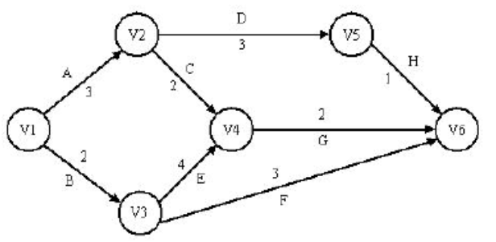
关键路径练习
解：该工程的AOE网如下：
3

Slide 78
关键路径练习
3
解：（1）该网为有向无环图，可以顺利进行。
（2）关键路径求解过程如下：
a) 拓扑排序结果为：V1、V2、V3、V5、V4、V6
b) 计算各顶点最早开始时间:
ve(V1) = 0
ve(V2) = ve(V1)+3 = 3;
ve(V3) = ve(V1)+2 = 2;
ve(V4) = max{ve(V2)+3,ve(V3)+4}
= max{ 3+3,2+4 } = 6

Slide 79
关键路径练习
3
ve(V5) = ve(V2)+3 = 6
ve(V6) = max{ve(V5)+1,ve(V4)+2,ve(V3)+3}
= max{6+1,6+2,2+3} = 8
c)按逆拓扑排序顺序，计算各顶点的最晚开始时间
vl(V6) = ve(V6) = 8
vl(V4）= vl(V6) – 2 = 6
vl(V5) = vl(V6) – 1= 7

Slide 80
关键路径练习
3
vl(V3) = min{vl(V4)-4,vl(V6)-3}
= min{6-4,8-3} = 2
vl(V2) = min{vl(V4)-3,vl(V5)-3}
= min{6-3,7-3} = 3
vl(V1) = min{vl(V2)-3,vl(V3)-2}
= min{3-3,2-2} = 0

Slide 81
关键路径练习
d)计算各活动最早最晚开始时间，见右表：
 | ve | vl
V1 | 0 | 0
V2 | 3 | 3
V3 | 2 | 2
V4 | 6 | 6
V5 | 6 | 7
V6 | 8 | 8
 | e | l
A<V1,V2,3>
B<V1,V3,2>
C<V2,V4,3>
D<V2,V5,3>
E<V3,V4,4>
F<V3,V6,3>
G<V4,V6,2>
H<V5,V6,1>
0
0
0
0
3
3
3
4
2
2
2
5
6
6
6
7

Slide 82
练习
最少8时间单位。
关键路径：B->E->G 或 A->C->G。
缩短A、B、C、E任何一个不缩短工程的完成时间。
缩短G，或同时缩短E和C或A和B可缩短整个工
程的完成时间。
最多缩短几个时间单位？ E和C，1个时间单位。
需要考虑其它路径长度。

Slide 83
本章小结
掌握图的基本概念；
掌握图的邻接矩阵、邻接表存储结构；
掌握图的深度优先、广度优先遍历算法；
掌握求最小生成树的两种算法；
掌握求单源点最短路径的迪杰斯特拉算法、求顶点
对最短路径的弗洛伊德算法；
掌握拓扑排序算法；
掌握关键路径算法；
灵活应用上述算法求解实际问题；
会分析上述算法的时空复杂度。

Slide 84
练习
假设用图G=(V,E)表示4个村庄及村庄之间的距离，其中V={a,b,c,d}，E={<d,c,1>,<c,d,2>,<c,a,2>,
<a,b,3>,<b,a,3>,<b,c,1>}。
画出该网。
求从村庄d到各村庄的最短距离（需要计算过程）。
计算各村庄间的最短距离（给出表格结果，不需
计算过程）。
(4)若要建立一所医院，医院设在哪个村庄才能使各
村离医院的距离较近？

